Slide 1
Kompass
Zur Erstellung digitaler Lernmodule

Slide 2
Erste Schritte

Slide 3
Erste Schritte
Das solltest Du wissen:
Beantragung eines Accounts
Anmeldung
Wo finde ich was?

Slide 4
1. Beantragung eines Account
Vor dem Start Zugangsdaten
Zugangsdaten bekommst Du über das ZFL unter folgender Mailadresse: zfl-digitalelehre@uni-koeln.de
Sobald Du deine Zugangsdaten hast, solltest Du ein neues Passwort festlegen

Slide 5
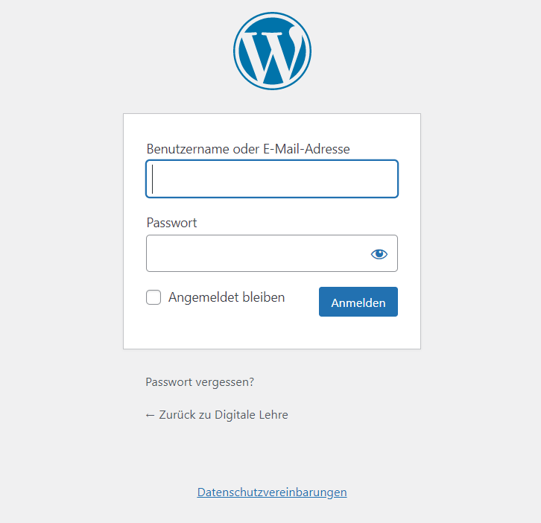
2. Die Anmeldung in drei Schritten
2. Anmeldung
1. Website aufrufen: https://digilehre.zflkoeln.de/
2. Klicke auf Anmelden – Oben links in der Ecke
3. Das Anmeldefenster öffnet sich. Die Zugangsdaten eingegeben.

Slide 6
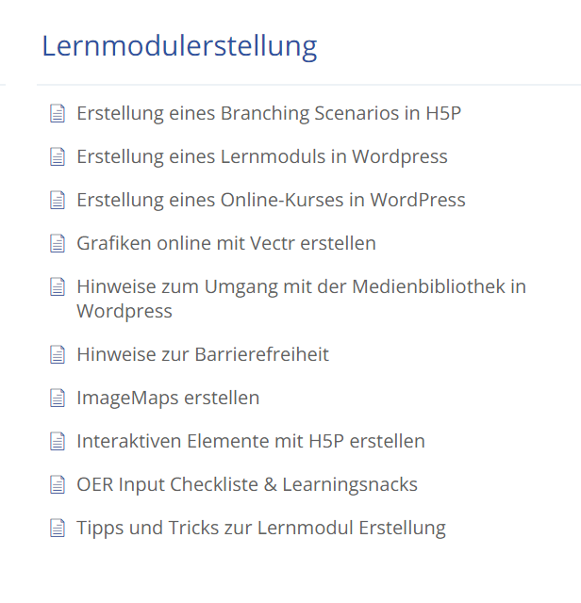
3.Wo finde ich was?
Das ZFL unterstützt Dich mit vielen Hinweisen bei der Erstellung eines Lernmoduls
Die Videos & Hinweise findest Du unter “Hinweise zur Erstellung von Lernmaterialien”
Hier öffnet sich ein Fenster zur Lernmodulerstellung

Slide 7
Open Educational Resources
Das „Global OER Logo“ von Jonathas Mello

Slide 8
Open Educational Ressources
Das solltest Du wissen:
Was sind OER?
CC-Lizenzen
Tipps & Tricks

Slide 9
1. Was sind OER?
Frei zugängliche Bildungsmaterialien
Kostenloser Zugang
OER-Materialien können durch andere bearbeitet und weiterverarbeitet werden
OER-Material unterliegt bei Veröffentlichung verschiedener Lizenzen
Das ZFL stellt hierzu einen Learning Snack bereit: https://www.learningsnacks.de/share/37265/
CC by SA Team: OERinfo – Informationsstelle OER

Slide 10
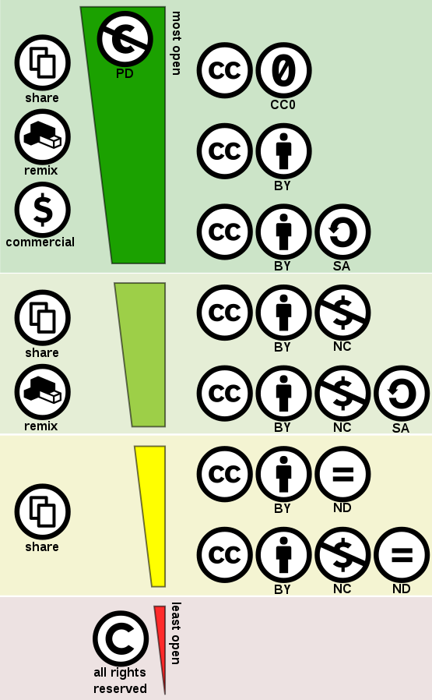
2. CC- Lizenzen
CC 0: Kein Urheberrechtsschutz. Nutzung, Veränderung, Vervielfältigung & die Nutzung in kommerziellem Zwecke.
CC BY: Nutzung, Veränderung, Vervielfältigung & die Nutzung in kommerziellem Zwecke. Der Urheber muss genannt werden: Titel, Urheber, Lizenz, Link.
CC BY-SA: Nutzung, Veränderung & Vervielfältigung. Der Urheber muss genannt werden. Datei wird unter gleichen Lizenzbedingungen weitergegeben.
CC BY-NC: Nutzung, Veränderung & Vervielfältigung. Der Urheber muss genannt werden. NICHT Nutzung für kommerzielle Zwecke.
CC BY-ND: Nutzung, Vervielfältigung & kommerzielle Zwecke. Der Urheber muss genannt werden. NICHT Veränderung.
Es sind noch weitere Kombinierungen möglich (siehe Grafik).
WICHTIG: Nur CC 0, CC BY und CC BY SA sind Lizenzen, die im Sinne von OER arbeiten.
Das ZFL stellt hierzu einen Learning Snack bereit: https://www.learningsnacks.de/share/37265/
CC by SA: Wikimedia Commons, the free media repository
CC by SA: Team OERinfo – Informationsstelle OER

Slide 11
3. Tipps & Tricks
Grafiken & Bilder im Lernmodul müssen kostenlos und über eine öffentliche Lizenz zu Verfügung stehen
Dies geht beispielsweise über folgende Seiten:
Google Suche (Nutzungsrechte→ Creative Commons)
CC-Search (https://search.creativecommons.org/)
Flickr (https://www.flickr.com/)
Pexels (CC0- Bilder gesondert suchbar, https://www.pexels.com/) → Achtung hier sind pixabay-Bilder enthalten, diese nicht verwenden
OER Hörnchen (https://oerhoernchen.de/)
Unsplash (https://unsplash.com/)
Gesellschaftsbilder (https://gesellschaftsbilder.de/)
CC by SA: Kriterienkatalog – Jessica Geuting

Slide 12
WordPress

Slide 13
WordPress
Das solltest Du wissen:
Was ist WordPress?
Aufbau Dashboard
Wo finde ich Tipps?

Slide 14
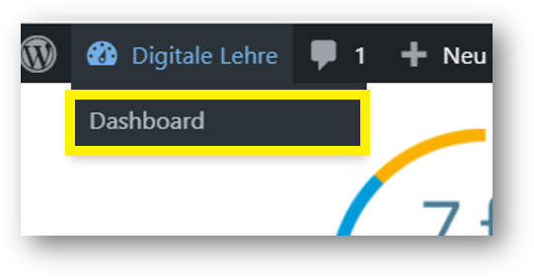
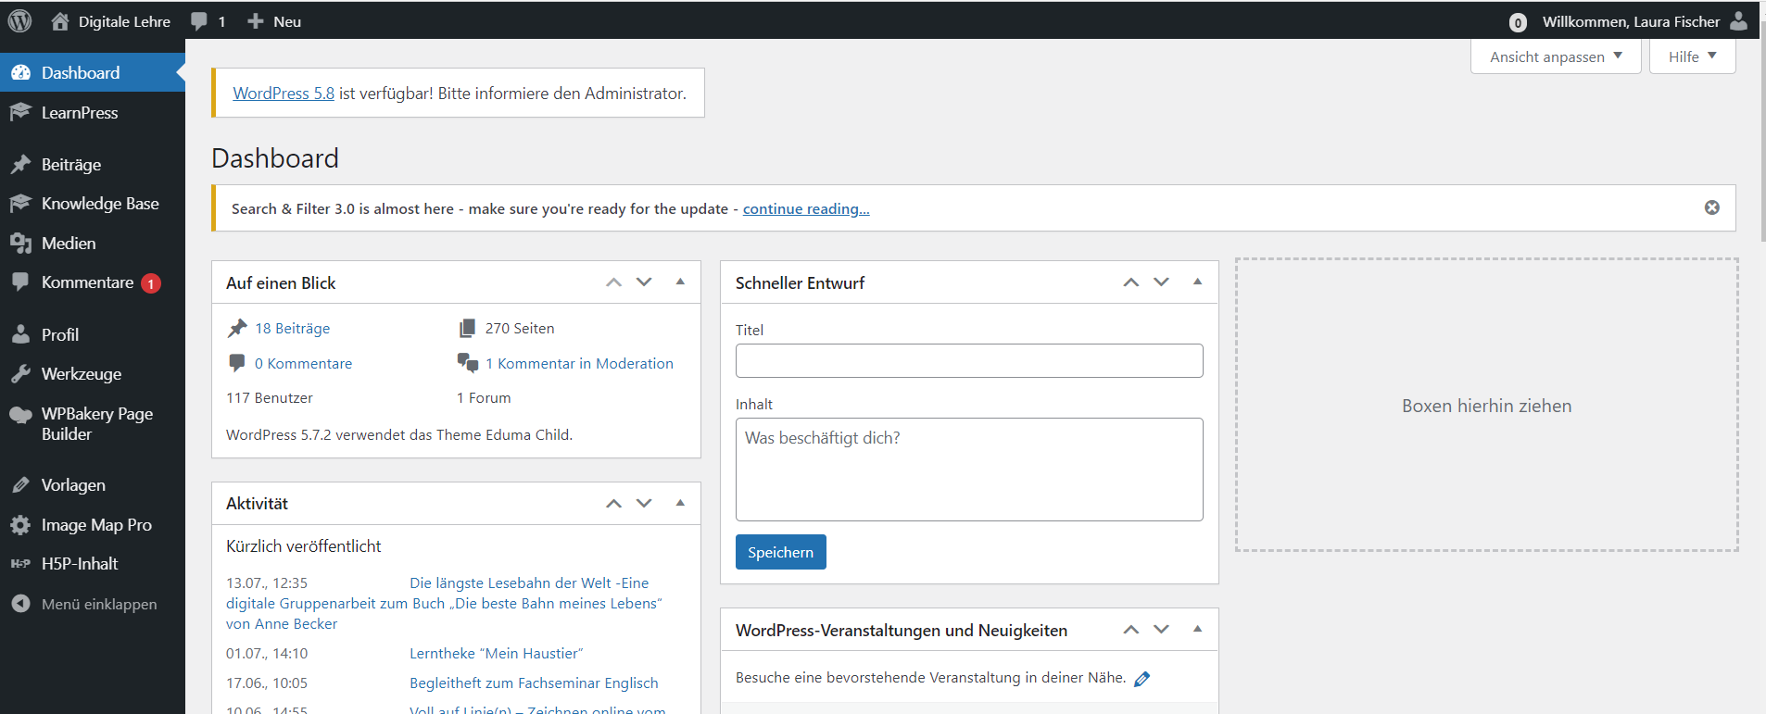
1. Was ist WordPress?
WordPress heißt das Programm, mit dem die Lernmodule erstellt werden
Über das Dashboard gelangst Du zu allen Funktionen von WordPress

Slide 15
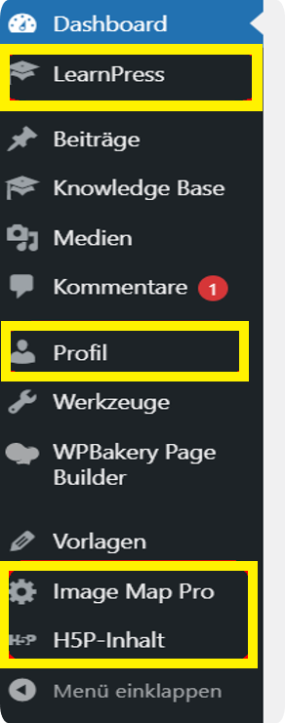
2. Aufbau Dashboard
LearnPress: Hier wird das Lernmodul erstellt und bearbeitet
Profil: Hier können persönliche Daten wie Nutzername und Passwort bearbeitet werden
Image Pro & H5P: Hier können Inhalte erstellt und bearbeitet werden

Slide 16
3. Wo finde ich Tipps?
Wenn Du gerne mehr über WordPress erfahren möchtest kannst Du dich gerne über folgenden Link informieren: https://digilehre.zflkoeln.de/knowledge-base/lernmodulerstellung/erstellung-eines-lernmoduls-in-wordpress/
Auf YouTube lassen sich viele Videos zu WordPress finden: https://www.youtube.com/results?search_query=was+ist+wordpress

Slide 17
Lernmodule mit LearnPress

Slide 18
Lernmodule mit LearnPress
Das solltest Du wissen:
Drehbuch/ Skript
Übersichtlichkeit
Designvorlage
Benennung des Lernmoduls
Verlinkung der Startseite
Benennung der Abschnitte und Lektionen
Barrierefreiheit
Speicherung und Veröffentlichung

Slide 19
1. Drehbuch/ Skript
Um ein digitales Lernmodul zu erstellen benötigst Du zunächst ein eigenes Drehbuch/ Skript
Frage: Welche Inhalte werden Wie vermittelt? (Themen, Aufbau und Struktur, Medien, Umsetzung)
Mehr Informationen zur mediendidaktischen Konzeption von Lernmodulen unter: https://digilehre.zflkoeln.de/lernmodule/unkategorisiert/entwicklung-eines-mediendidaktischen-konzepts/

Slide 20
2. Übersichtlichkeit
Einstieg: mit Lernzielseite, Angabe der Lerndauer & thematischer Sensibilisierung (Begrüßungstextes -videos, Fragen oder provozierenden Bild oder Satz)
Die Inhalte werden aufsteigend nach dem Niveau oder der zeitlichen Reihenfolge bearbeitet
Wichtig: Grundlagen legen/ Begriffe klären/ einen Prozess erläutern und dann schrittweise darlegen
Sicherung der Lernziele durch Zwischenkontrolle & Lernzielkontrolle am Ende
Formulierte Ziele zu Beginn des Lernmoduls werden durch das Lernmodul erreicht
Übersichtlichkeit, z.B. durch Textlänge und -formatierung, Strukturierung der Inhalte anhand von Kategorien, Tabellen oder eine bebilderte Schematadarstellung, horizontale Linien, unterstützende Grafiken, Nerd-Icon & Akkordeon zur Reduzierung von Text

Slide 21
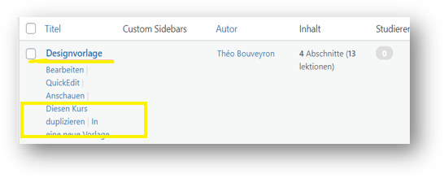
3. Designvorlage
Das Lernmodul erstellst Du mithilfe der Designvorlage
Learnpress → Kurs-Menü → Designvorlage
Die Designvorlage kann dupliziert werden
Die Inhalte werden in einen neuen Kurs kopiert (Herzlich Willkommen, Kurse und Lektionen)

Slide 22
4. Benennung des Lernmoduls
Nach der Duplikation muss das Lernmodul benannt werden
Hier gibt es eine Regel:
Absender_Name des Lernmoduls
Beispiel: Fischer_Lernmodulvideo

Slide 23
5. Verlinkung der Startseite
“Los geht’s” verlinkt die erste Lektion. Dafür musst Du dich auf der Startseite des Lernmoduls in der Seitenbearbeitung befinden.
1. Kopiere den Link der Herzlich-willkommen-Seite
2. Klicke im Seiteneditor auf “Los geht’s!”
3. Klicke auf den Bleistift neben dem Link
4. Füge den Link der Herzlich-willkommen-Seite ein und klicke auf das Enter-Zeichen

Slide 24
6. Benennung der Abschnitte und Lektionen
Jeder Abschnitt & jede Lektion muss benannt werden
Abschnitte sind Oberkapitel und die Lektionen Unterkapitel
Achte auf einen klaren Aufbau (nicht erschlagend)
Überschriften, Zwischenfazit, Vorbemerkungen & Zusammenfassungen
Tipps zum Design
Einheitliche Farbgestaltung, Bildkonzept & Buttons und Icons
Nachvollziehbare Reihenfolge „roter Faden“
CC by SA: Kriterienkatalog – Jessica Geuting

Slide 25
7. Barrierefreiheit
Bilder, Tabellen, Buttons, Icons etc. im Erstellungstool mit Alternativtexten versehen
Nutzung der interaktiven Elemente wird angeleitet (durch kurze Erklärung)
Hoher Kontrast auf textlich gestalteten Boxen und eine barrierefreie Verwendung von Bildern und Tabellen
Videos mit Untertiteln versehen
Lernskript mit Inhalten aus dem Lernmodul als separate PDF bereitstellen
Mehr Informationen gibt es hier: https://digilehre.zflkoeln.de/knowledge-base/lernmodulerstellung/hinweise-zur-barrierefreiheit/
CC by SA: Kriterienkatalog – Jessica Geuting

Slide 26
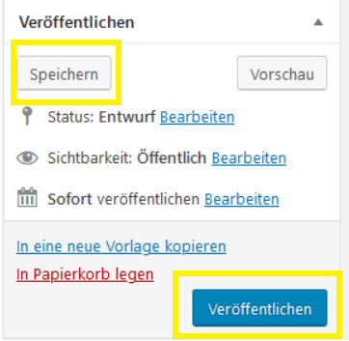
8. Speicherung und Veröffentlichung
Oben rechts öffnet sich eine Schaltfläche
Dort kann die Option „speichern“ ausgewählt werden
Die Option „Veröffentlichen“ veröffentlicht das Lernmodul
Das ZfL überprüft das Lernmodul und gibt es dann frei

Slide 27
Text, Dateien, Bilder, ICONS und H5P

Slide 28
Text, Dateien, Bilder ICONS und H5P
Das solltet Du wissen:
Sicherstellung der Funktionsfähigkeit
Textbearbeitung
Dateien und Bilder hinzufügen
ICONS
Ordnung in der Mediathek
H5P
ImageMaps

Slide 29
1. Sicherstellung der Funktionsfähigkeit
Navigation (Vor, Weiter und alle Buttons der Hauptnavigation) auf allen Seiten auf Funktionsfähigkeit prüfen
Überprüfen aller Verlinkungen auf Inhaltsseiten
Inhaltsverzeichnis (Wegweiser-Button der Hauptnavigation) ist verlinkt zu allen Seiten
Buttons der Hauptnavigation mit aktuellen Links versehen und Einbindung auf allen Seiten überprüfen
Nerd-Icon auf allen Seiten integrieren, auf denen vertiefende Informationen hinterlegt sind, Dateien einbinden bzw. Seiten mit tiefergehenden Informationen gestalten
Lerninteraktionen, Animationen, Aufgaben prüfen

Slide 30
2. Textbearbeitung
Textbearbeitung: Schrift, Schriftgröße, Schrift formatieren (fett, kursiv) und viele weitere Funktionen (ähnlich wie Word)
Die Option „Code“ erstellt einen Code (für NerdIcons)

Slide 31
3. Dateien und Bilder hinzufügen
Über die Schaltfläche „Dateien hinzufügen“ können Bilder & Dateien hinzugefügt werden
Die Bilder können auch bewegt und angepasst werden
Am Ende muss die Auswahl bestätigt werden & das Bild muss benannt werden
Hinweis
Benennungsregel
Absender_NameLernmodul_SeiteLernmodul
Hinweis
Lizenzen in die Bildbeschriftung
Titel des Dokuments, Autor, CC- Lizenz & Link

Slide 32
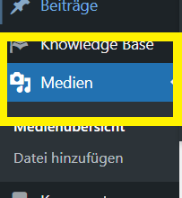
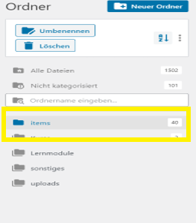
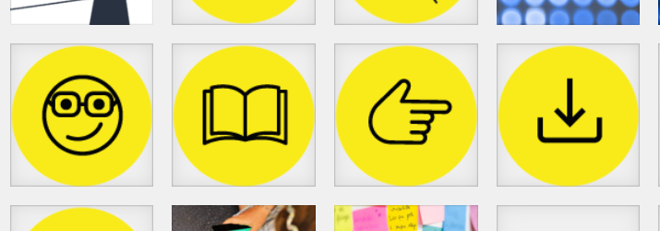
4. ICONS
Wähle über das Dashboard „Medien“ aus
Gehe auf die Option „items“
Hier befinden sich alle ICONS

Slide 33
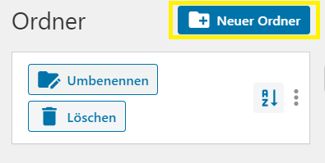
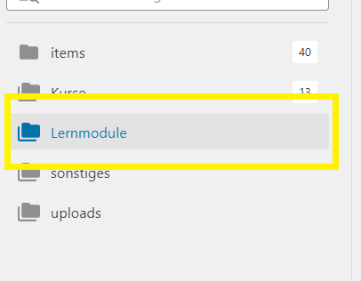
5. Ordnung in der Mediathek
Für die Ordnung in der Mediathek müssen Bilder, ImagePros und HP5s benannt werden. Dazu muss ein Ordner für das LM erstellt werden.
Klicken auf Neuer Ordner (oben links)
Die Ordnerbezeichnung: LM_LMTitel
Dann Ordner mit der Maus in den Ordner Lernmodule verschieben
Neue Medien immer zu dem Ordner zuordnen
Im Dashboard Medien aufrufen

Slide 34
6. H5P
Medienmix: Durch H5P-Elemente werden die Lernmodule erst interaktiv und spannend
Interaktivität: Mit mouseover und -clicks, können vertiefende Informationen per Verlinkung bereitgestellt werden
Tipps zum Inhalt
Verständlichkeit und Länge der Sätze prüfen & kurze verständliche Texte
Rechtschreibung und gendergerechte Sprache überprüfen
Einheitliche Verwendung von Abkürzungen
Aktualität und Angaben des Impressums prüfen
CC by SA: Kriterienkatalog – Jessica Geuting

Slide 35
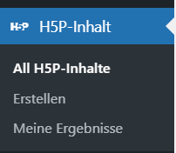
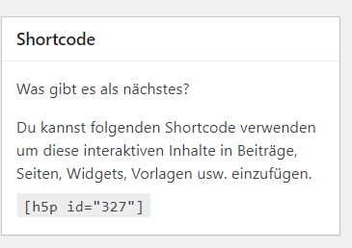
6. H5P
Über die Schaltfläche Erstellen kannst Du dein eigenes H5P Modul erstellen
Zu jedem H5P Modul gehört ein Shortcode
Der Shortcode befindet sich im rechten oberen Bereich
Um das H5P Modul in das Lernmodul aufzunehmen, musst Du den Code kopieren und in deinen Texteditor einfügen
Benennungsregel: Name_Lernmodultitel_Abschnitt__Seite_Titel

Slide 36
H5P Präsentation – Ein Beispiel
Interaktive PowerPoint: Folien & Übungen, Bilder oder Videos
Es werden mehrere interaktive Übungen hintereinandergeschaltet. Am Ende wird ein Gesamtergebnis errechnet
Bei den einzelnen eingefügten Übungen sind Feedbacks möglich
Hier kann sich ein Beispiel angeschaut werden:
https://h5p.org/presentation
Landesbildungsserver Baden-Württemberg

Slide 37
H5P Accordion – Ein Beispiel
Inhalte können durch Mausklick eingeschaltet oder ausgeschaltet werden
Texte können in reduzierter Form übersichtlich dargestellt werden
Interaktives Element
Hier kann sich ein Beispiel angeschaut werden:
https://h5p.org/accordion
Landesbildungsserver Baden-Württemberg

Slide 38
H5P Branching Scenarios – Ein Beispiel
Hier findest Du weitere Informationen zu H5P & Branching Scenarios
https://h5p.org/branching-scenario#example=439819
https://www.youtube.com/watch?v=l46Gh163s64
https://digilehre.zflkoeln.de/knowledge-base/lernmodulerstellung/hinweise-zur-erstellung-eines-branching-scenario-in-h5p/

Slide 39
7. ImageMaps
Mit ImageMaps können interaktive Bilder erstellt werden
Die hochgeladenen Bilder können mit Websites verlinkt werden
Das ZFL stellt hierzu ein Lernmodul bereit: https://digilehre.zflkoeln.de/lernmodule/unkategorisiert/image-map-pro/

Slide 40
Literatur
Der Kriterienkatalog Erstellung von Lernmodulen wurde als freies Bildungsmaterial im Sinne von OER (Open Educational Resources) von Jessica Geuting in Anlehnung an Mechthild Wiesmann und Henning Host (http://zfl.uni-koeln.de/ag-digitale-lehre.html)
Wikipedia Creative commons license spectrum (https://commons.wikimedia.org/wiki/File:Creative_commons_license_spectrum.svg)
Landesbildungsserver Baden-Württemberg (https://www.schule-bw.de)
https://open-educational-resources.de/was-ist-oer-3-2/

